Slide 1
МБДОУ «Детский сад «Пчелка» Проект Тема : «Организация предметно-развивающей среды (ПРС) в группе ДОУ в соответствии с ФГОС »
Подготовила : ст. воспитатель Алигаджиева М.И.
с. Карамахи
2020г.

Slide 2
Визитная карточка проекта
Методическая тема проекта : «Организация предметно-развивающей
среды (ПРС) в группе ДОУ в соответствии с ФГОС »
Творческое название проекта : «Создание предметно-развивающей
во второй младшей группе МБДОУ «Д/с «Пчелка»
Девиз проекта: «На развитие личности ребенка влияет не только
наследственность и воспитание, но и немаловажное значение играет среда,
в которой пребывает ребенок»
Тип проекта: информационно-исследовательский, практико - информационный, ориентированный , познавательно- творческий .
Вид проекта: внутренний , групповой, межпредметный, долгосрочный.
По колличеству участников: коллективный
Участники проекта: администрация, педагоги, родители, дети.
Предмет проека: совместная деятельность педагогов с родителями по организации предметно-развивающейся среды в группе
Продукт проектной деятельности: оформление предметно-развивающей среды в
Во второй младшей группе МБДОУ «Д/с «Пчелка»
Продолжительность проекта: годовой.
Обеспечение проекта: материально-техническое; учебно-методическое оснащение;
информационное обеспечение
Тематическое поле: интеграция образовательных областей во второй младшей группе
Место проведения: Буйнакский район, с.Карамахи, МБДОУ «Д/с «Пчелка»

Slide 3
Этапы реализации проекта
1. Организационно-подготовительный этап:
Изучение методической литературы по данной теме.
Формирование проблемы, цели, задач проекта.
2. Организационно-подготовительный этап:
Изучение методической литературы по данной теме.
Формирование проблемы, цели, задач проекта.
3.Заключительный этап:
Подведение итогов.
Оформление материалов по проекту.
Создание презентации.

Slide 4
Цель и задачи проекта:
Цель: Создание предметно-развивающейся среды с учётом требований ФГОС ДО и программы «Детство», с целью создания благоприятных условий развития детей в соответствии с их возрастными и индивидуальными особенностями . Привлечь внимание родителей к проблеме создания предметно-развивающей среды в ДОУ
Задачи:
1. Организовать развивающую среду, способствующую эмоциональному и психическому благополучию в своевременном всестороннем развитии каждого ребенка с учетом их потребностей, наклонностей и интересов.
3. Создать условия для обеспечения разных видов деятельности дошкольников (игровой, двигательной, интеллектуальной, самостоятельной, творческой, художественной, театрализованной) , их интеграция и творческая организация (креативность) в целях повышения эффективности воспитательно-образовательного процесса.
4. Организовать единство подходов к воспитанию детей в условиях дошкольного образовательного учреждения и семьи.

Slide 5
Планируемый результат:
Реализация проекта обеспечит целостность педагогического процесса и создаст окружающее пространство, удовлетворяющее потребности актуального, ближайшего и перспективного творческого развития каждого ребенка.
Создаст творческую атмосферу в работе педагогов.
Будет способствовать свободному ориентированию в пространстве и времени.
Возрастет интерес родителей к созданию предметно-развивающей среды в группе.

Slide 6
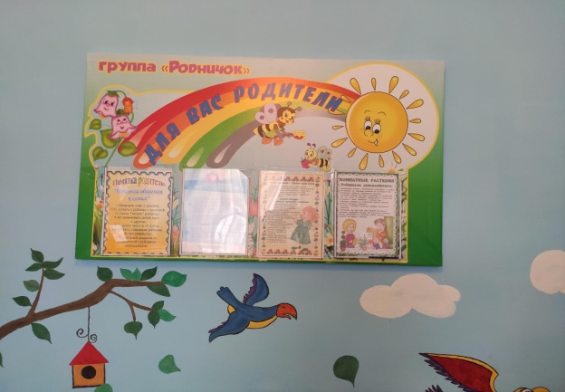
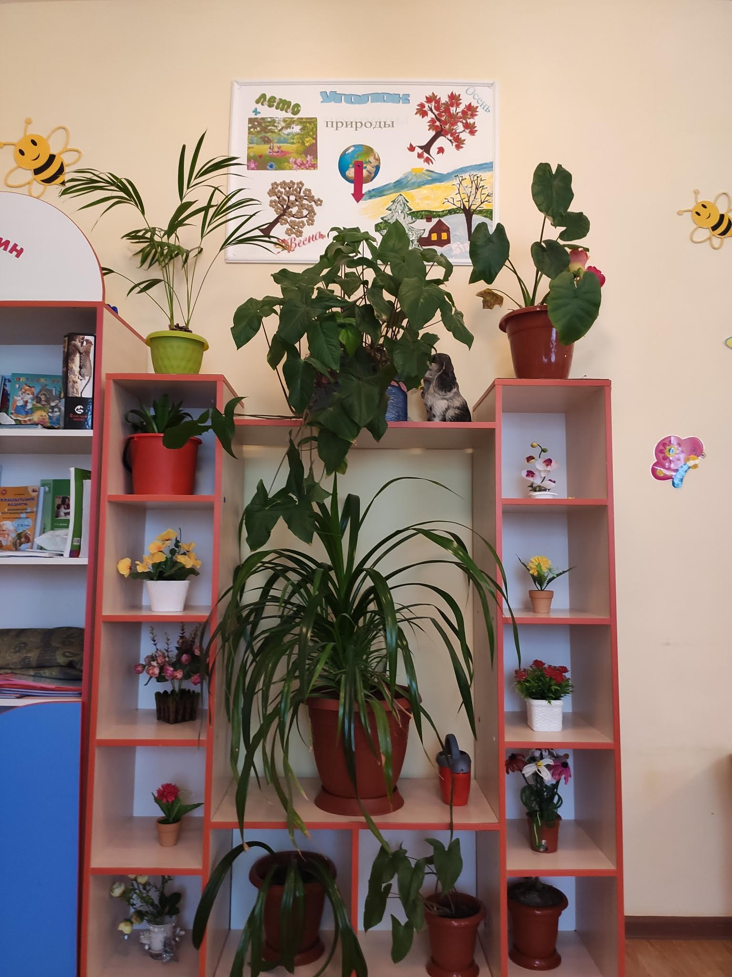
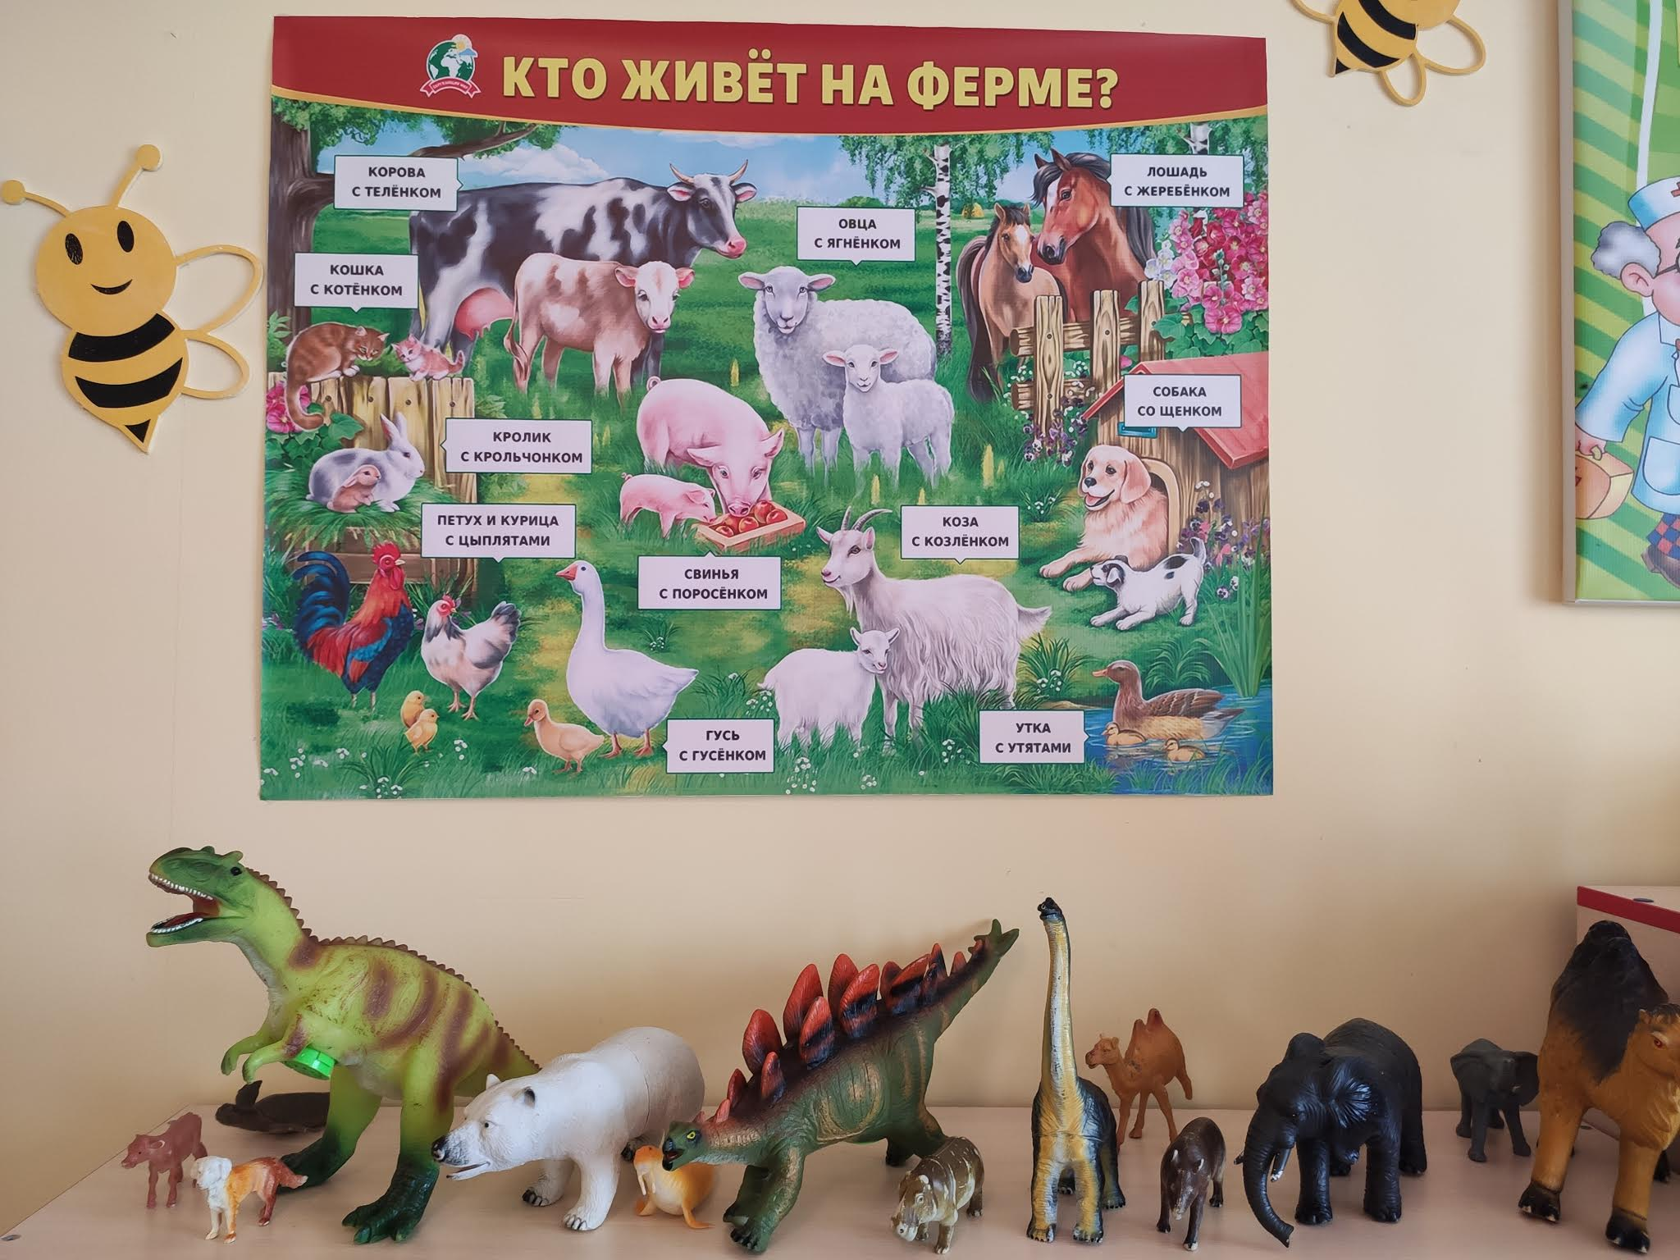
Центр природы

Slide 7
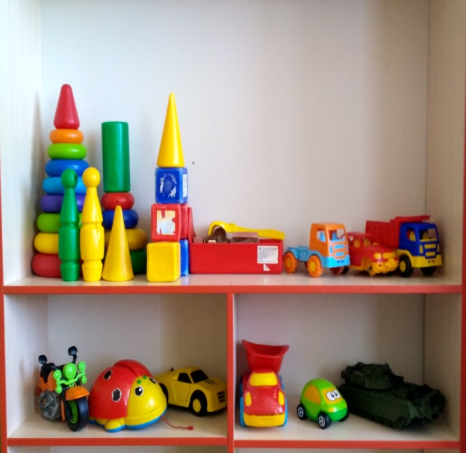
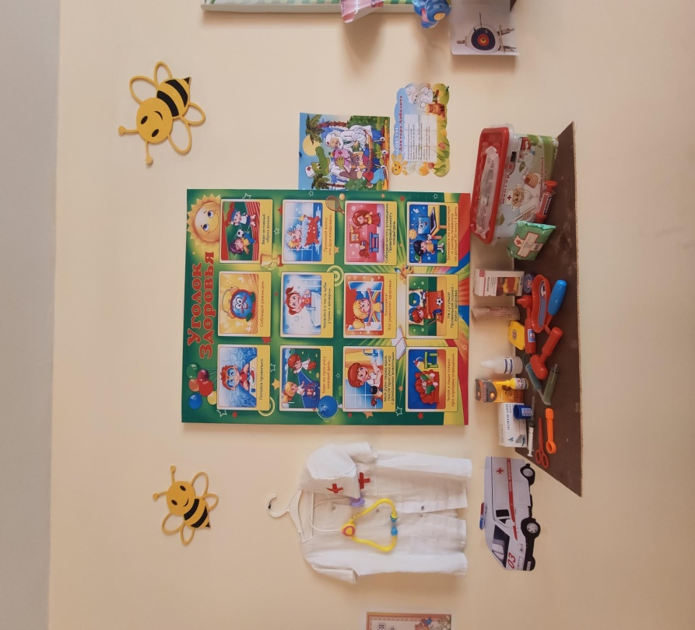
Центр конструирования и сюжетно-ролевых игр

Slide 8
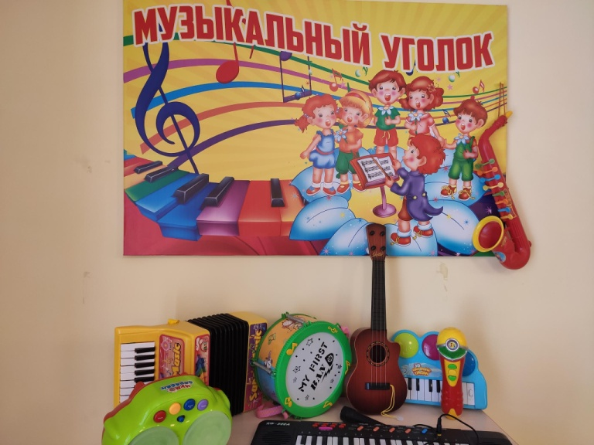
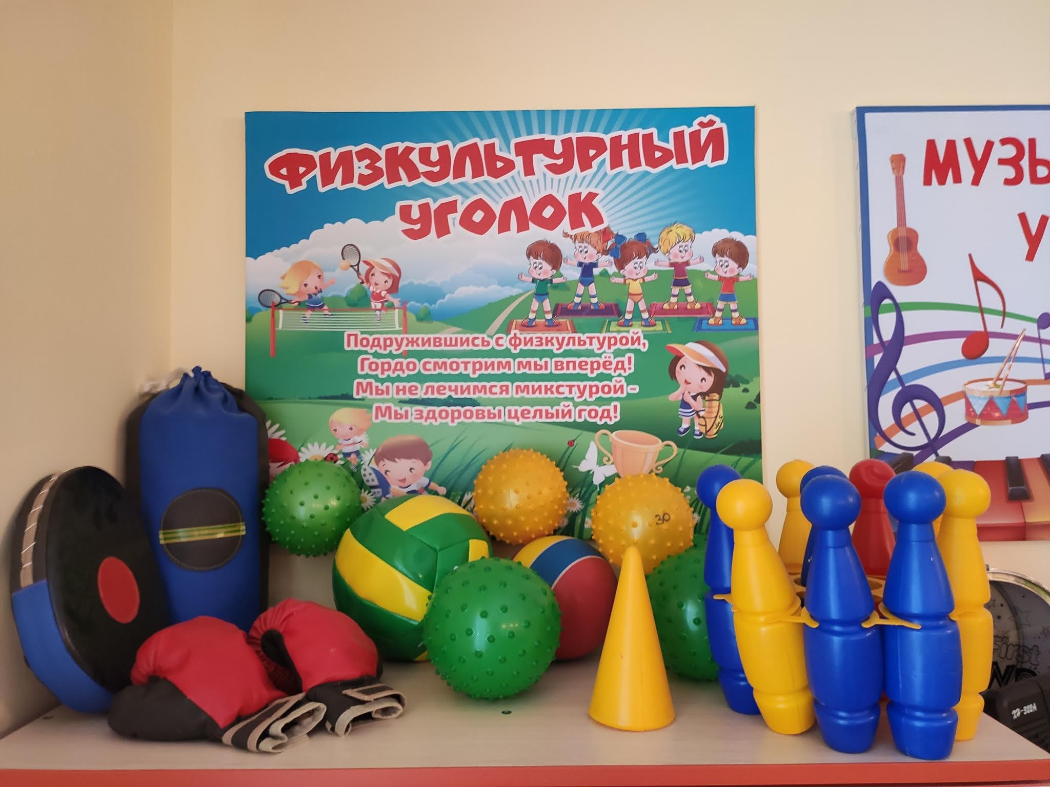
Центр музыки и двигательной активности

Slide 9
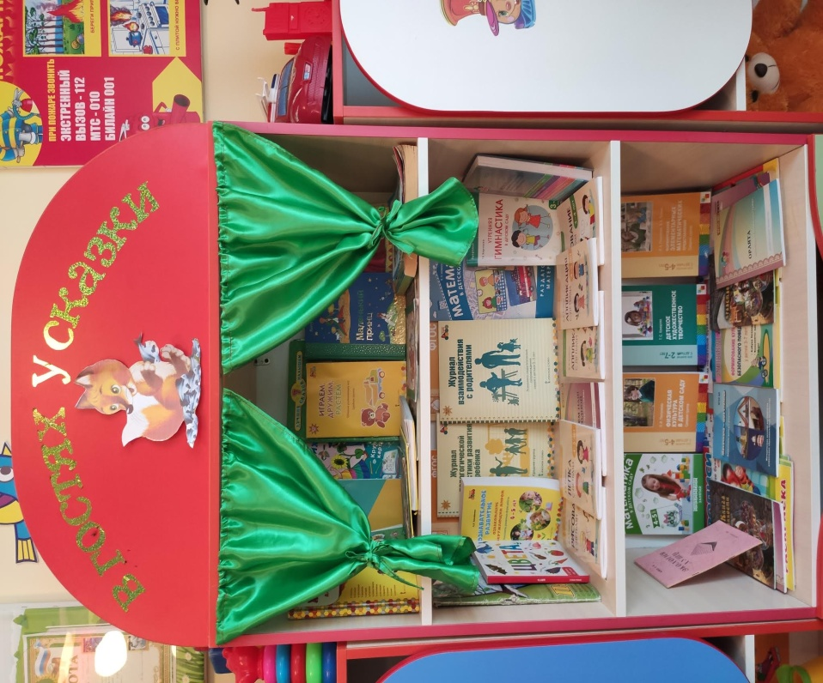
Центр «книги»

Slide 10
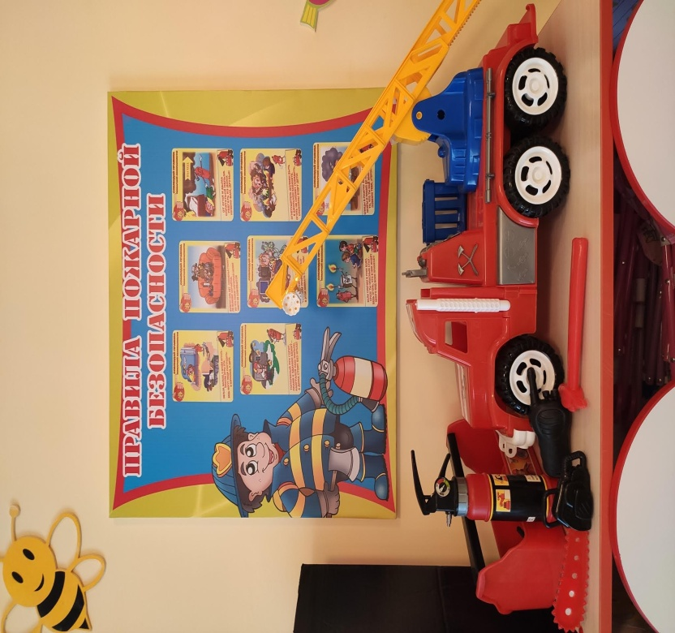
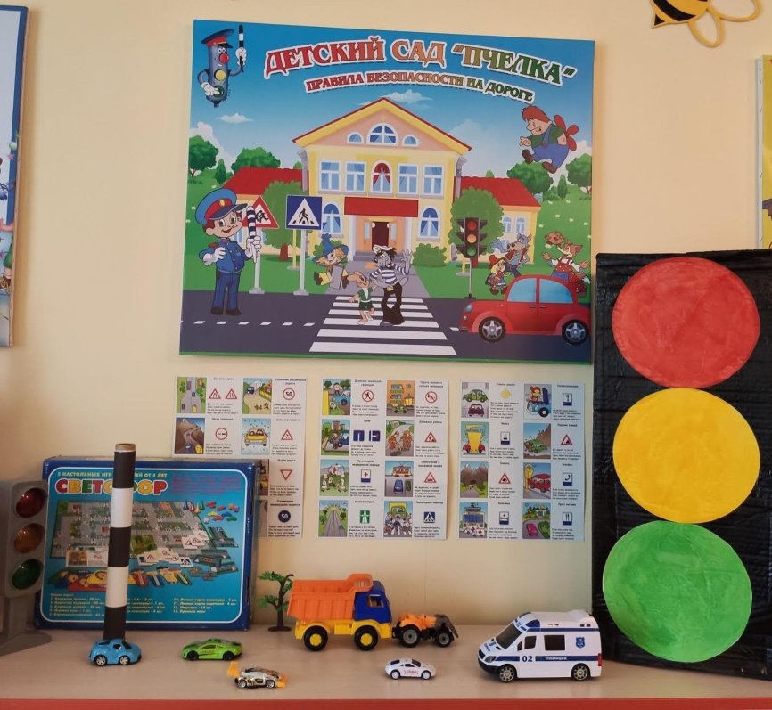
Центр ПДД и безопасность
Спасибо за внимание!

